Slide 1
Что такое снег?
Изложение.
Разработала урок учитель начальных классов ГБОУ
ЦО №953
Серёгина Л.А.

Slide 2
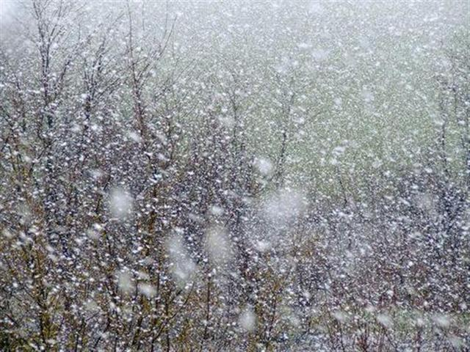
Снег-это много красивых снежинок.

Slide 3
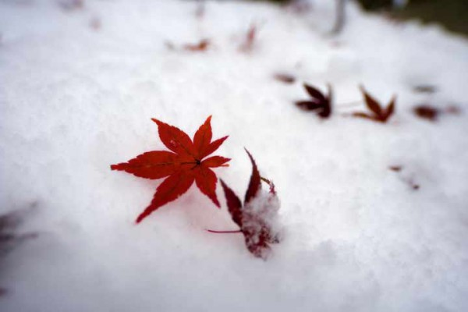
Первый снег.

Slide 4
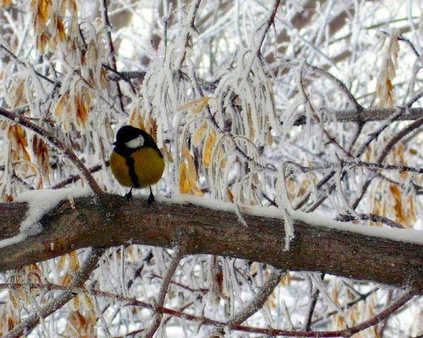
Снег падает на землю, деревья …

Slide 5
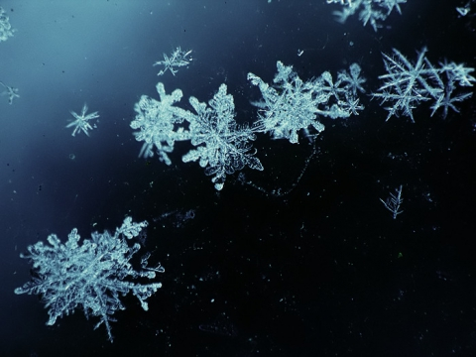
Как образуются снежинки?

Slide 6
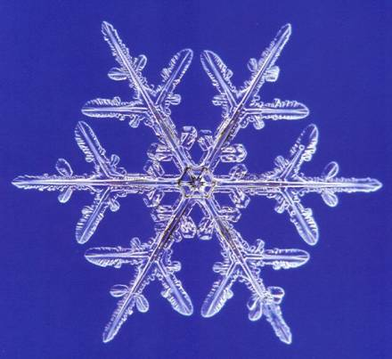
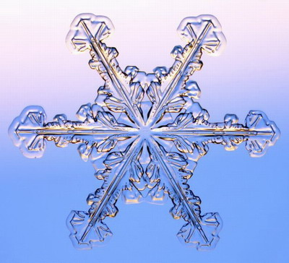
Падая, они становятся красивыми звёздочками.

Slide 7
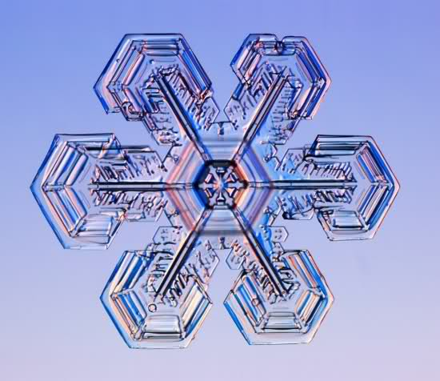
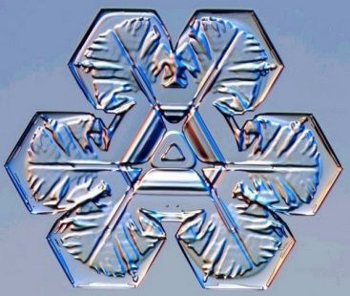
И такие снежинки

Slide 8
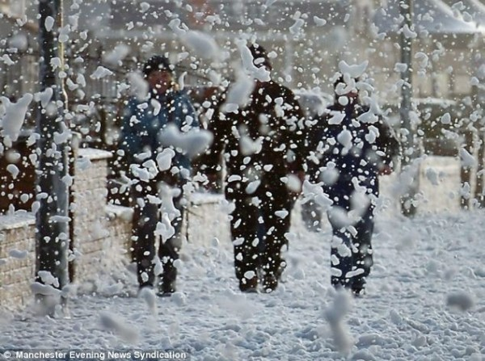
Снежинки объединяются в хлопья…

Slide 9
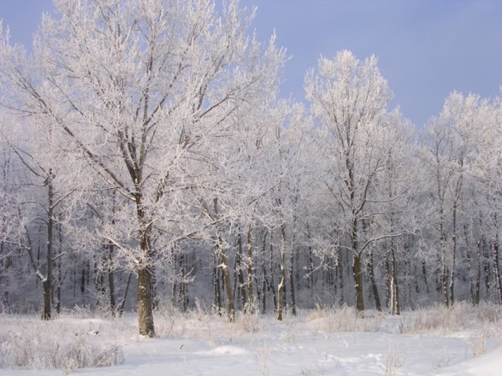
И ложатся на землю.

